Slide 1
CICLO DE ESTUDOS SOBRE MOVIMENTO ECONÔMICO
ICMS SUBSTITUIÇÃO TRIBUTÁRIA
AGOSTINHO SENEM
FLORIANÓPOLIS 21 e 22/09/2O16

Slide 2
CICLO DE ESTUDOS SOBRE VALOR ADICIONAOD
ICMS SUBSTITUIÇÃO TRIBUTÁRIA
FLORIANÓPOLIS 21 e 22/09/2O16

Slide 3
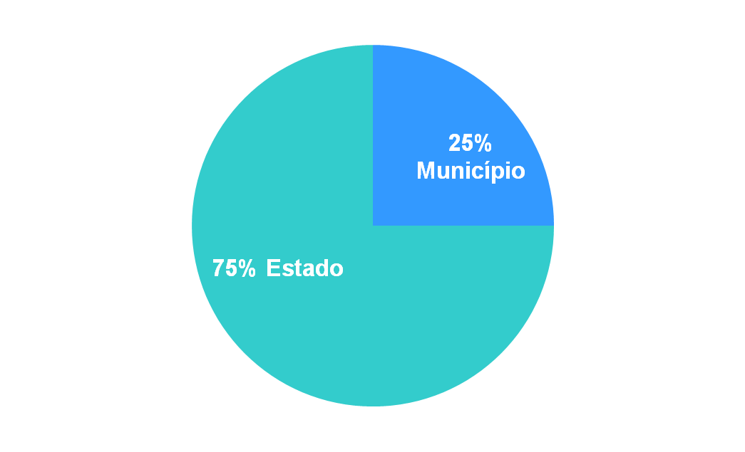
DA REPARTIÇÃO DA RECEITA ICMS
CF Art. 158, IV

Slide 4
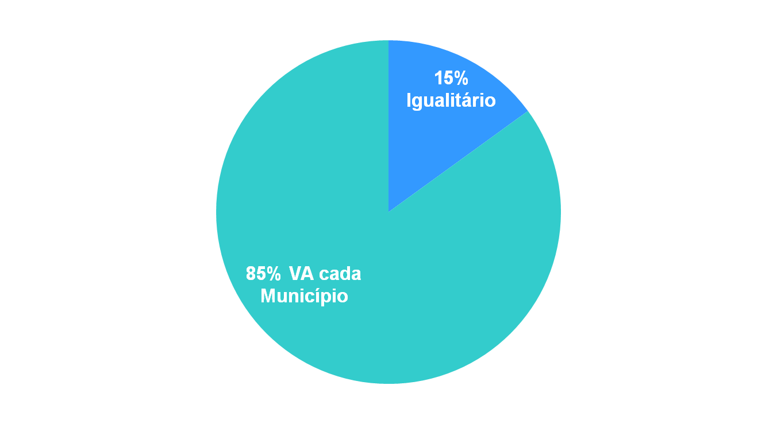
ÍNDICE DE RATEIO LC 63/90 Art. 3º – Lei Estadual
Notes:
4

Slide 5
CONCEITO DE VALO ADICIONADO
Art. 3º 25% (vinte e cinco por cento) do produto da arrecadação do Imposto sobre Operações relativas à Circulação de Mercadorias e sobre Prestação de Serviços de Transporte Interestadual e Intermunicipal e de Comunicação serão creditados, pelos Estados, aos respectivos Municípios, conforme os seguintes critérios:
I - 3/4 (três quartos), no mínimo, na proporção do valor adicionado nas operações relativas à circulação de mercadorias e nas prestações de serviços, realizadas em seus territórios;
II - até 1/4 (um quarto), de acordo com o que dispuser lei estadual ou, no caso dos territórios, lei federal.
§ 1º O valor adicionado corresponderá, para cada Município, ao valor das mercadorias saídas acrescido do valor das prestações de serviços, no seu território, deduzido o valor das mercadorias entradas, em cada ano civil.

Slide 6
I - nas hipóteses de tributação simplificada a que se refere o parágrafo único do art. 146 da Constituição Federal, e, em outras situações, em que se dispensem os controles de entrada, considerar-se-á como valor adicionado o percentual de 32% (trinta e dois por cento) da receita bruta. (Incluído pela Lei Complementar nº 123, de 2006)
§ 2º Para efeito de cálculo do valor adicionado serão computadas:
I - as operações e prestações que constituam fato gerador do imposto, mesmo quando o pagamento for antecipado ou diferido, ou quando o crédito tributário for diferido, reduzido ou excluído em virtude de isenção ou outros benefícios, incentivos ou favores fiscais;

Slide 7
§ 2º Para efeito de cálculo do valor adicionado serão computadas:
I - as operações e prestações que constituam fato gerador do imposto, mesmo quando o pagamento for antecipado ou diferido, ou quando o crédito tributário for diferido, reduzido ou excluído em virtude de isenção ou outros benefícios, incentivos ou favores fiscais;
II - as operações imunes do imposto, conforme as alíneas a e b do inciso X do § 2º do art. 155, e a alínea d do inciso VI do art. 150, da Constituição Federal.

Slide 8
ENTENDIMENTO DO STJ SOBRE ICMS ST NO CÁLCULO DO VA
RECURSO ESPECIAL, 151.327 – PR (1997/00728808-0), tendo como relator o EXMO SR. MINISTRO FRANCISCO PEÇANHA MARTINS,
Necessário era excluir o ICMS porque ainda não integrava o preço da mercadoria. Trata-se, no caso de imposto retido pelo substituto tributário, cabendo-lhe efetuar o recolhimento. Mas é um imposto pago por antecipação e que, não houvesse a lei disposto sobre essa substituição, iria ser recolhido pelo substituído, quando da operação de venda a terceiro que, se consumidor final, seria quem, efetivamente, iria pagá-lo. Não sendo, portanto, um componente do preço da mercadoria quando da entrada contábil no estabelecimento do substituído, necessário era excluí-lo. Não assim com relação ao IPI, frete e seguro constantes da nota fiscal, porque são pagos pelo adquirente,juntamente com o preço da mercadoria, passando, pois, a integrá-lo.

Slide 9
ENTENDIMENTO DO STJ SOBRE ICMS ST NO CÁLCULO DO VA
RECURSO ESPECIAL, 1.042.844 – SP 92008/0064474-5) – Relator Ministro Luiz Fux
“ 1. A lei complementar 63/90 assegura ao Município produtor o receimento do ICMS proporcionalmente ao produzido em seu território, mas não prevê a inclusão na DIPAM do valor do ICMS a ser recolhido pelo substituto tributário.
2.....
3....
4....
5. São legais as Rsoluções SF -30/95 e SF – 44/95, que vedam a inclusão do valor referente ao ICMS na base de cálculo do montante a ser repassado ao Município produtor”. Precedente: Resp 40243?SP, Rel. Ministro Teori Albino Zavascki, julgado em 07/10/2003, DJ 28/10/2003.

Slide 10
NOTA FISCAL EMITIDA POR SUBSTITUTO TRIBUTÁRIO DO ICMS

Slide 11
NOTA FISCAL EMITIDA POR SUBSTITUTO TRIBUTÁRIO DO ICMS

Slide 12
NOTA FISCAL EMITIDA POR SUBSTITUTO TRIBUTÁRIO DO ICMS

Slide 13
CÁLCULOS COMPARATIVOS
NÃO EXCLUINDO ICMS ST
.
EXCLUINDO O ICMS ST
VA ESTAB. PRODUTOR
Saída.............R$ 34.198,38
Exclusão ….R$ 7.634,99
Entradas.......R$ 0,00
Exclusão ….R$ 0,00
VA...............R$ 26.563,39
VA ESTAB. PRODUTOR
Saída.............R$ 34.198,38
Exclusão ….R$ 0,00
Entradas.......R$ 0,00
Exclusão ….R$ 0,00
VA...............R$ 34.198,38

Slide 14
CÁLCULOS COMPARATIVOS
NÃO EXCLUINDO ICMS ST
.
EXCLUINDO O ICMS ST
VA ESTAB. DISTRIBUIDOR
Saída.............R$ 36.240.21
Exclusão ….R$ 5.241,89
Entradas.......R$ 34.198,38
Exclusão ….R$ 7.634,99
VA...............R$ 4.434,93
VA ESTAB. DISTRIBUIDOR
Saída.............R$ 36.240.21
Exclusão ….R$ 0,00
Entradas.......R$ 34.198,38
Exclusão ….R$ 0,00
VA...............R$ 2.041,83

Slide 15
CÁLCULOS COMPARATIVOS
NÃO EXCLUINDO ICMS ST
.
EXCLUINDO O ICMS ST
VA ESTAB. VENDA CONSUMIDOR
Saída.............R$ 57.103,31
Exclusão ….R$ 0,00
Entradas.......R$ 36.240.21
Exclusão ….R$ 0,00
VA...............R$ 20.863,10
VA ESTAB. VENDA CONSUMIDOR
Saída.............R$ 57.103,31
Exclusão ….R$ 0,00
Entradas.......R$ 36.240,21
Exclusão ….R$ 5.241,89
VA...............R$ 26.104,99

Slide 16
DADOS SOBRE ICMS ST EM 2015
SOMATÓRIOS QUADROS 49 DIMES.....R$ 2.726.718.216,48
(entras)
SOMATÓRIOS QUADROS 50 DIMES.....R$ 4.726.116.757,31
(saídas)

Slide 17
CONCLUSÕES
1. Se o icms st não estiver computado no valor contábil da dime o valor adicionado deve ser excluído conforme entende o STJ.
2. Somente é possível calcular o valor adicionado icms st, se o imposto estiver destacado ou informado. Por estimativa ocorrerá erros;
3. A forma calculada sem exclusão do icms st das saídas do substituto tributário, o va é majorado, ou seja, a maior no referido estabelecimento, na importância do icms st. No ano de 2015 em Santa Catarina, existe praticamento 2 bilhões de va. É a diferença de icms st de saída do icms st de entrada.

